Slide 1
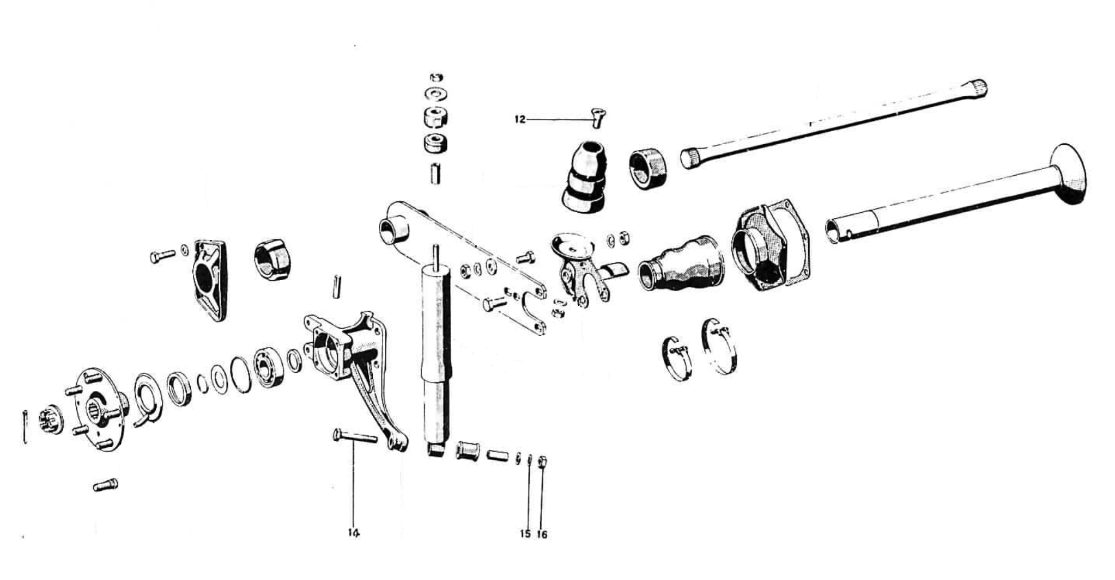
44B
43B
33B
34B
24B
23B
22B
21B
23B
24B
29B
28B
24B
37B

